Slide 1
SSW AI 业务
01 时代背景与公司
P03–P08
企业 AI 转型专家
02 客户案例
P09–P28
03 AI 中台设施
P29–P32
04 我们的服务
P33–P40
将 AI 接入企业数据与业务流程，交付可持续运行的系统
05 如何落地
P41–P44
06 合作模式
P45–P48
07 数据安全
P49
01

Slide 2
第一部分
时代背景与公司
这三十年，中国 B2B 的模式换了四代，痛点始终没变；我们也在这条路上
02

Slide 3
时代背景
中国 B2B 三十年：模式在变，痛点没变
同质化价格战、获客成本高企、数据孤岛、增长靠人——老问题从未真正解决
1990s–2005
2005–2015
2015–2020
2020–今
信息黄页时代
平台交易时代
SaaS 与产业互联网
数字化与 AI 时代
线上名录、信息墙合起来
B2B 平台兴起、交易撮合
工具与数字化进场
工具普及、AI 爆发
留下的问题
留下的问题
留下的问题
留下的问题
同质化与价格战
获客成本攀升
数据孤岛与定制化陷阱
仍靠人，客户跟人走
客户跟人走 · 数据散落 · 管理靠报表
SSW AI 业务 · 公司介绍与成功案例
03

Slide 4
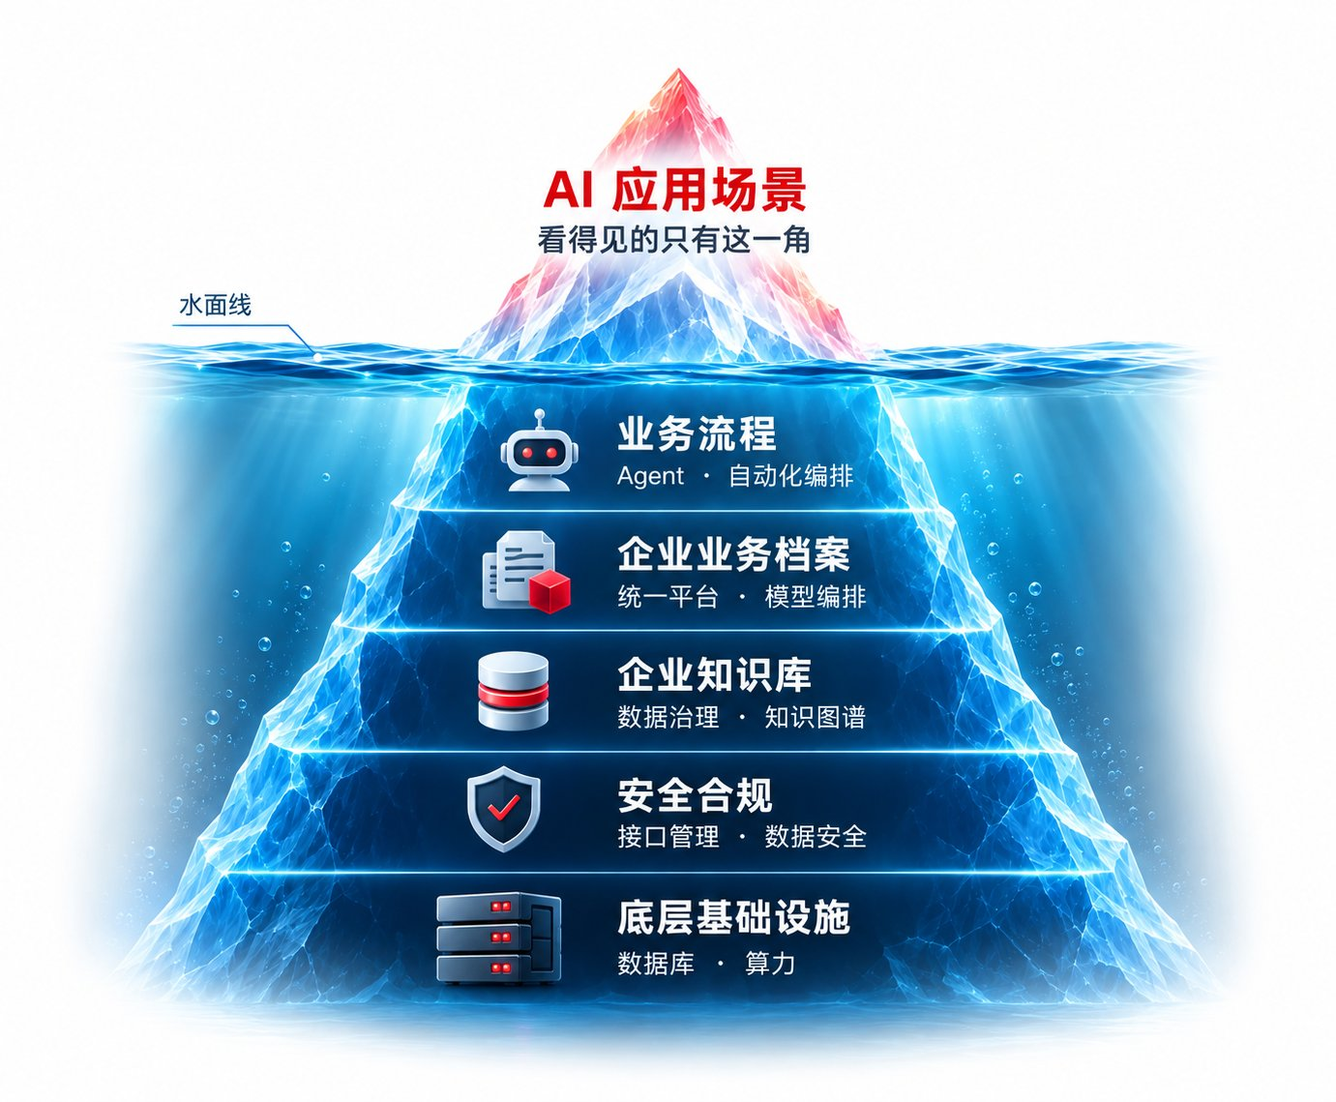
为什么是现在
企业 AI 落地，是一座冰山
水面上的应用只是露出的一角，决定成败的都在水下
01 只买了工具，没换流程
AI 做成散装的单点功能，没嵌进获客、销售、履约的真实流程。
02 数据孤岛，知识没沉淀
订单、客户、历史数据散在各自系统里，没沉淀成业务档案和知识库。
03 流程乱、权限乱，跑不通
内部流程不标准化、职责不清，AI 接不到正确的流程。
04 没有陪跑，上线就没人管
一次性交付后没人跟业务一起调，业务一变就停在试用期。
AI 落地不是买工具，是把水下这五层建起来。
SSW AI 业务 · 公司介绍与成功案例
04

Slide 5
公司介绍
关于 SSW：30+ 年企业软件交付经验
30+ 年做企业软件，现在把这些年攒下的工程做法用在 AI 上
智鹏瑞尔软件（杭州）有限公司
30+
1,400+
智鹏瑞尔软件（杭州）有限公司是 SSW 在中国的交付主体，总部在澳大利亚悉尼。
微软云合作伙伴，做数据与 AI、数字化创新和系统建设。
我们做事的顺序是先找到问题的最优解，再动手写代码，最后交一份能长期维护的软件。
年企业软件经验
服务客户数量
15
100+
覆盖国家与地区
专业 IT 顾问
以上资历数字统计截至 2026 年。
SSW TV 英文社区，YouTube 4 万粉丝，1000 多条视频
FireUG 中文社区，B 站、小红书 6 万粉丝
SSW AI 业务 · 公司介绍与成功案例
05

Slide 6
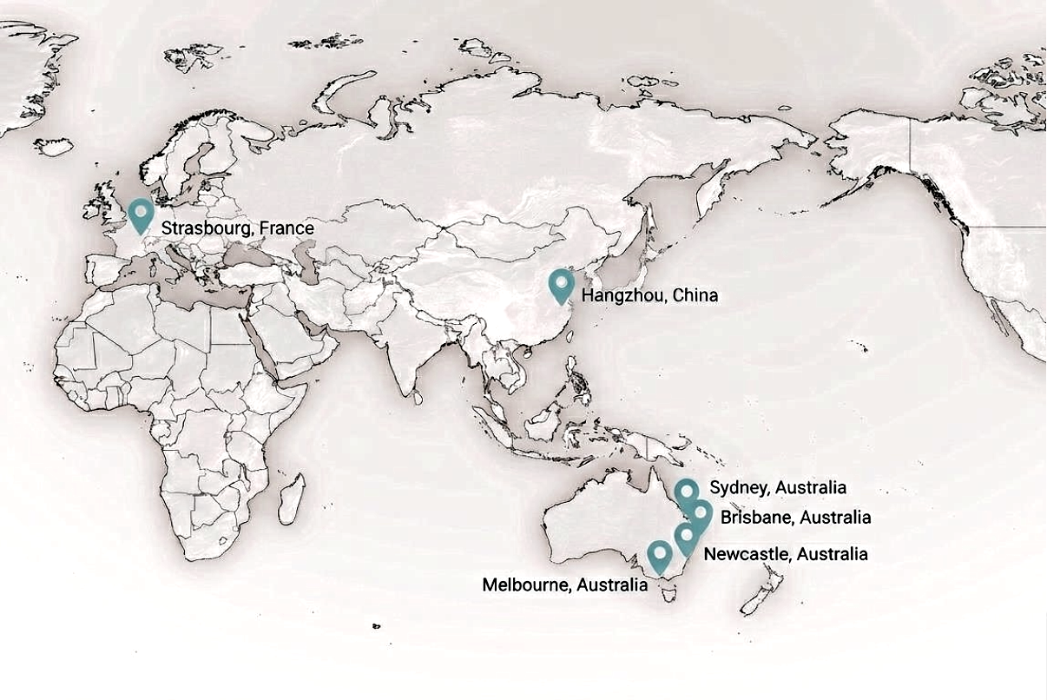
公司介绍
SSW 全球办公室
杭州做交付，悉尼做技术把关，全程同一家公司，没有转包
悉尼（总部） 新南威尔士 · 澳大利亚
布里斯班 昆士兰 · 澳大利亚
墨尔本 维多利亚 · 澳大利亚
纽卡斯尔 新南威尔士 · 澳大利亚
杭州 浙江省 · 中国
斯特拉斯堡 阿尔萨斯 · 法国
6 个办公室 · 3 国 · 3 大洲
SSW AI 业务 · 公司介绍与成功案例
06

Slide 7
公司介绍
交付组织与驻场方式
同一批人从方案做到上线；人员变动时有交接、有复审，不掉链子
30+ 年
企业软件交付经验，从桌面软件、网站、云一路做到 AI
100+
专业顾问，分布澳大利亚 4 城市 + 中国 + 欧洲
6 个
办公室 · 3 国 · 3 大洲，交付由杭州团队执行
零转包
所有交付都由自己的团队完成，中间不经第三方
三个角色，一起对结果负责
项目负责人常驻你的现场，悉尼总部做技术评审与把关，杭州团队负责实施——三张签名在同一个交付单上。
项目负责人：常驻现场、定优先级
技术评审：悉尼把关方案与架构
交付执行：杭州实施、边做边改
核心团队从方案到上线全程连续；人员变动时做完整交接，并由悉尼总部复审。
SSW AI 业务 · 公司介绍与成功案例
07

Slide 8
公司介绍
我们的解决方案
想清楚要做什么，把系统建起来，再让它一直有人用
AI 转型解决方案
AI 模型与用量
企业系统与架构
把 AI 接进现有业务流程：查资料、写报告、做分析、答客户
代采主流模型，比官方直购便宜（见 P33）
架构可维护、文档齐全、能持续升级
云与基础设施
客户与销售体系（CRM）
数据与经营决策
上云、自动发布、自动备份，少出事故
从找客户到签合同的流程自动化
把散在各处的数据变成管理层能看的报表
上面这些能力都有真实项目可查。架构可维护、文档齐全、能持续升级，不用冷门技术锁死你。
SSW AI 业务 · 公司介绍与成功案例
08

Slide 9
第二部分
客户案例
五个行业、五种做法，AI 落在哪条流程上、客户拿到什么结果
09

Slide 10
成功案例
案例简介
5 个行业，5 个项目
精细化工
外贸制造
证券 / 资管
食品供应链
高校 · 科研
杭州某化工公司
宁波某外贸工艺品厂家
北京某证券机构
某供应链企业
某高校与科研机构
几十年研发资料，调不出来、传不下去
产品资料搜不到，提案靠人拼
尽调报告手工写，审计要求严
客户靠人工拉群，跟单靠人盯
研究成果与应用系统之间有距离
知识库建设 + 研发辅助
产品库 + 提案 ↓80%+
合规落地 + 报告 ↓80%
获客 · 转化 · 订单
从原型到平台，已交付
每个案例都按「痛点 → 我们做了什么 → 结果」展开。
SSW AI 业务 · 公司介绍与成功案例
10

Slide 11
案例一 · 杭州某化工公司
案例一：几十年的研发积累，第一次能被「问」
杭州某化工公司 · 知识库建设与研发辅助
项目一览
项目简介
行业
一家做了几十年配方与工艺的化工企业。我们把它几十年的资料建成一个能问的知识库，再接到研发日常：研发新材料先查历史、找相似配方，不用再从零试一遍。
化工 · 配方与工艺
项目类型
知识库建设 + 研发辅助
要解决的问题
服务性质
这家企业做纺织化学助剂几十年，配方、试验、工艺资料是别人复制不了的家底。麻烦出在调用上：研发新材料时，几年前做过的相似配方又得从零走一遍；境外母公司的技术文献只有少数人看得懂；各部门各自在用通用聊天工具，接不进公司数据，效果停在翻译和润色文案。
知识库 + 研发问答入口
一期投入
40 人天 · 周期 12 个月
我们做了什么
知识库
先把资料摸清、把场景排好序：哪些资料能进库、谁能看、从哪个部门先跑。然后建库：扫描件、老文档、外文文献统一识别成能搜的文字，配方、试验、检测结果整理成表格；再把研发最常问的问题做成问答入口，每条答案都标出出自哪份文件。
几十年的资料、配方、试验记录都能被问，答案标出处
SSW AI 业务 · 公司介绍与成功案例
11

Slide 12
案例一 · 杭州某化工公司
痛点和应对
六个痛点全部核对过现场情况，先从知识库下手
六个痛点（客户会说的原话）
知识库怎么建起来（从资料到能问）
试错成本高：历史批次调不出来，相似课题从零再做
1
资料入库
扫描件、老文档、外文文献统一识别成能搜的文字
第 1 步
资料散落：找一份历史配方报告要问 2–3 个人
2
整理成表
配方、原料、配比、检测结果从报告里抽成表格
第 2 步
机器读不了：扫描件、老文档、排版用 Excel、工艺曲线图
外文文献：只有少数人看得懂，别人用不上
3
能搜能问
关键词和说人话两种搜法，每条答案标出出处
第 3 步
专家被打断：一个问题被反复问，新人上手要数月
4
接到研发日常
研发新材料先查历史，找相似配方、看当年怎么做
第 4 步
通用工具使不上劲：接不进公司数据，只能润色和翻译
哪些资料进知识库、第一个研发入口从哪个部门先跑，这两件事都已经落地。
SSW AI 业务 · 公司介绍与成功案例
12

Slide 13
案例一 · 杭州某化工公司
AI 带来的改变
原来的问题、AI 改在哪里、拿到什么结果
维度
内容
原来
研发新材料时，几年前做过的相似配方又得从零走一遍；外文技术文献只有少数人看得懂；各部门各自用通用聊天工具，接不进公司数据。
改造后
资料统一入库并结构化，接到研发日常：研发新材料先查历史配方与试验记录，每条答案都标出出自哪份文件。
实际结果
知识库与研发问答入口已交付并投入使用；提效数字尚未统计。
项目状态
已交付（知识库 + 研发问答入口）
配套机制：按人、按部门分权；答案带出处；哪些资料不能出公司、能不能连外网都已确认。
后面的每个场景都可以单独立项，也可以整体交给同一批人往下做。
SSW AI 业务 · 公司介绍与成功案例
13

Slide 14
案例二 · 宁波某外贸工艺品厂家
用 AI 重做产品库与提案工作流
宁波某外贸工艺品厂家 · 产品库与提案辅助
项目一览
项目简介
一家做外贸工艺品生意的工厂，产品型号多、认证杂，资料散在服务器和邮箱里。我们把产品资料建成一个能搜的库，再让销售一句话就能出带图提案和多语言文案。
行业
外贸制造
项目类型
系统 AI 升级
要解决的问题
规模
老销售的提案本事装在自己脑子里，人一走本事就没了；美国产品团队天天在做 PPT，做完就散，进不了公司资料库；文档、认证、专利散在服务器和邮箱里，只能搜文件名，找不到、找不准；每份外贸提案都要人工东拼西凑，耗时很长。
7 个模块全面升级
交付方式
2→4 月 · 2 周一个版本
我们做了什么
80%+
先把产品资料建库：散落的 PPT、产品手册、认证和专利自动拆开整理，不用人工录入；再把产品、认证、专利连成一张网，一个问题一次问到底，答案标出处；传张图就能搜到同款样品；最后直接出带图提案和多语言文案。
外贸提案时间缩短
AI 一键生成带图提案 + 多语言文案
SSW AI 业务 · 公司介绍与成功案例
14

Slide 15
案例二 · 宁波某外贸工艺品厂家
AI 原生的产品库建设
从设计上就是给 AI 用的，不是先建好再去适配
客户
一期已完成 · 二期已交付
核心痛点（客户原话）
客户名称
一期：按机器能读的标准建库
提案本事在销售个人手里，传不下去
外贸厂家
产品信息管理中心
行业
美国产品团队持续出 PPT，进不了库
外贸制造
样品间管理 + 四级权限体系
门户检索 · 与物料 / 质量 / 协作系统连通
搜索只能按关键词找
项目类型
系统 AI 升级
二期已交付（AI 全面升级）
急用时找不到，找到的也不准
系统形态
产品资料自动提取 · 会说话的搜索
网站 + 内部管理后台
传张图就能搜到同款样品
中美两地资料对不上
AI 能力
带图提案 + 多语言文案，直接出稿
一份提案靠人工拼装
查资料 · 写提案 · 配图
产品库从设计上就是给 AI 用的：一期把字段、关系、权限理清楚，机器能直接读；二期加 AI 时不用重做数据层，直接在上面接助手。顺序对了，钱不用花两遍。
SSW AI 业务 · 公司介绍与成功案例
15

Slide 16
案例二 · 宁波某外贸工艺品厂家
问题与成果
资料以前只能存着，现在能查、能答、能拿来用
维度
内容
原来
提案本事装在销售个人脑子里，人一走就没了；产品资料、认证、专利散在服务器和邮箱里，只能按文件名搜，找不到、找不准。
改造后
产品资料自动提取入库 → 会说话的搜索、答案带出处 → 传张图搜同款 → 一句话出带图提案与多语言文案。
实际结果
提案时间缩短 80%+；7 个模块全面升级；产品、认证、专利、客户关系连成一张网。
项目状态
已上线（一期产品库 + 二期 AI 升级均已交付）
配套机制：分几层加、不推倒重来；专测答错率与找全率；模型优先放自己机房；每一步操作留痕。
一期打好的产品库，二期直接在上面加了 AI——顺序对了，钱不用花两遍。
SSW AI 业务 · 公司介绍与成功案例
16

Slide 17
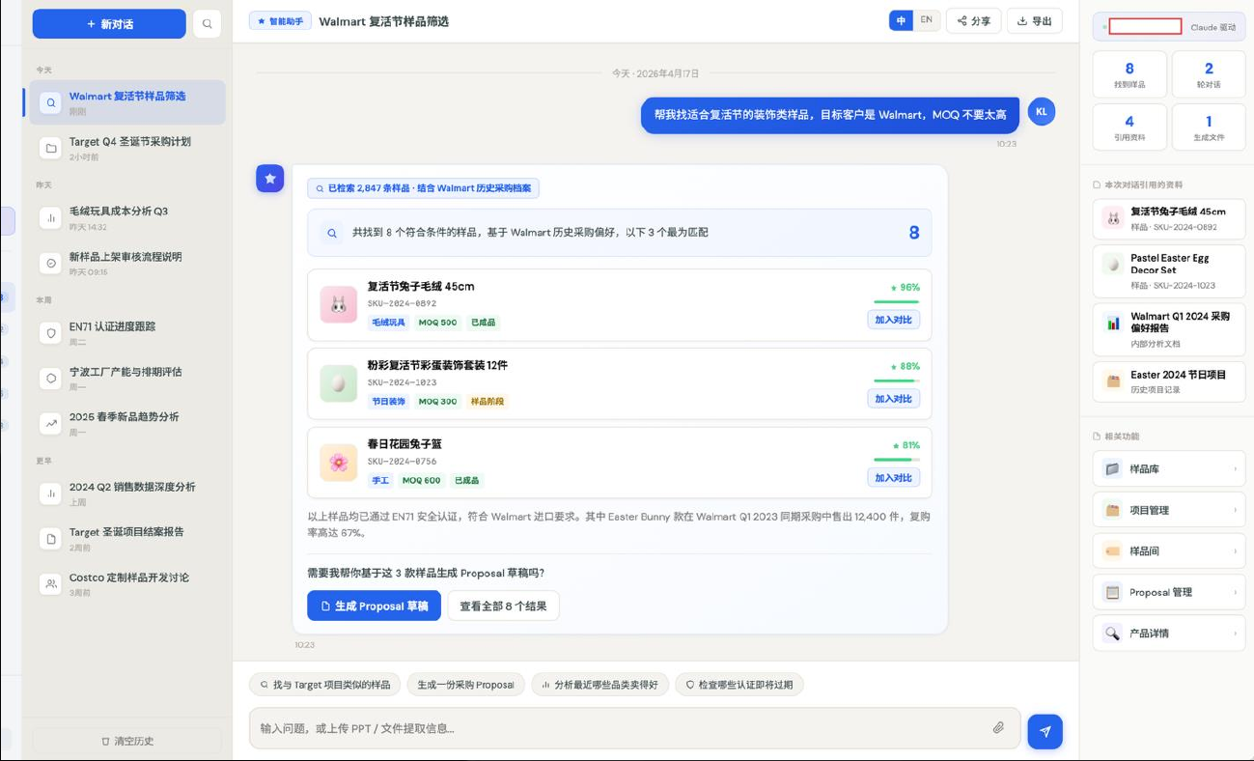
案例二 · 宁波某外贸工艺品厂家
多语言提案智能体
会聊天，能记事，也能自己去公司系统里找东西
核心能力
说中文说英文都行
多个助手分工协作（一个查产品、一个写文案、一个出图）
每个人可以按自己的习惯调成顺手的样子
直连产品库、样品间，不用来回切系统
每个助手有自己的「记忆和性格」，越用越顺手
会自己总结、自己积累
SSW AI 业务 · 公司介绍与成功案例
17

Slide 18
案例三 · 北京某证券机构
金融行业智能体：给 AI 装上合规护栏
北京某证券机构 · 合规场景落地
项目一览
项目简介
一家持牌证券机构，AI 不是想上就能上，审计这一关必须先过。我们把整套系统装进客户自己的机房，业务人员说一句话就能起草尽调报告，每条结论带出处、每一步留痕。
行业
证券 / 资管
项目类型
AI 助手 + 合规落地
要解决的问题
规模
一份尽调报告靠人工写，2–3 天一份，占掉分析师大量时间；研报、募集书等文件散在各处，要用的时候找不到；业务经验靠师傅带徒弟，人一走就断档；几个系统各管一摊，数据不能互相用；持牌机构审计要求严，AI 不是想上就能上。
5 个模块 · 全内网
部署与合规
装在自己机房 · 可审计
我们做了什么
80%
整套系统装进客户自己的机房，数据不出公司；业务人员提一句需求，系统按模板自动填满报告，每条结论都标出处；对话中整理出的知识，走三级审批后才推给团队；每一步操作都留痕，可以查，审计这一关过得去。
尽调报告生成时间缩短
2–3 天 → 数小时
SSW AI 业务 · 公司介绍与成功案例
18

Slide 19
案例三 · 北京某证券机构
痛点与应对：AI 如何应对严格的合规
券商最怕的不是 AI 不好用，是 AI 不好管
客户画像
业务痛点
合规怎么落地
客户
尽调报告手工撰写，一份 2–3 天
① 全内网运行，数据不出公司
证券公司
行业
研报、募集书散在各处，要用时找不到
② 每条结论都标出处
证券 / 资管
项目类型
业务知识靠人传人，沉淀不住
③ 知识推广先走三级审批
AI 智能助手系统
部署方式
审计要求高，AI 引入门槛大
④ 五类角色分权，个人 / 团队 / 公司隔离
装在自己机房
合规要求
几个系统各管一摊，数据不能互相用
⑤ 操作全程留痕，日志不可篡改
持牌机构 · 审计要求严
SSW AI 业务 · 公司介绍与成功案例
19

Slide 20
案例三 · 北京某证券机构
无所不在的合规智能体
每一层都有对应的人管，也都有对应的权限管
1 员工每天用的界面
尽调工作台 · 业绩工作台 · 知识库浏览 · 个人知识整理 · 知识推广审批台
2 管理员后台
用户管理 · 角色与权限 · 审计合规 · 运行状态看板 · 系统设置
3 会办事的 AI 助手
连续对话（能嵌进别的系统）· 听懂问题 · 拆开任务 · 越用越准 · 不乱来
4 资料库
资料存放 · 找资料 · 常用套路库 · 资料关系网（二期）· 过期资料有人管
5 公共设施
统一登录 · 权限发放 · 统一的 AI 模型入口 · 操作留痕 · 敏感信息打码存储
AI 尽调报告
知识沉淀
合规保障
提一句需求，按模板自动填满，每条标出处
对话自动整理成知识草稿，审批通过才推给团队
完全在内网运行，操作全程留痕，满足持牌审计
SSW AI 业务 · 公司介绍与成功案例
20

Slide 21
案例三 · 北京某证券机构
AI 带来的成果
报告快八成，合规流程一样没少
维度
内容
原来
尽调报告一份人工写 2–3 天，占掉分析师大量时间；研报、募集书散在各处；持牌机构审计要求严，AI 不是想上就能上。
改造后
整套系统装进客户自己的机房：一句话起草尽调报告，按模板填满、每条结论标出处；知识推广走三级审批；操作全程留痕。
实际结果
尽调报告生成时间缩短 80%（2–3 天 → 数小时）；5 个模块一体交付。
项目状态
已上线（装在自己机房，完全在内网运行）
管得住 AI 的机制：五类角色分权 · 知识三级审批 · 操作留痕不可篡改 · 用量按人 / 团队 / 公司三级配额。
AI 用得上，还得管得住，这是金融行业能落地的前提。
SSW AI 业务 · 公司介绍与成功案例
21

Slide 22
案例四 · 某牛肉供应链企业
案例四：从 13 人手动拉群，到 4 人管 1 万个群
某牛肉供应链企业 · 销售全链路 AI 助手
项目一览
项目简介
行业
一家做牛肉供应链的 B 端企业，下游是餐饮和商超。我们把获客、转化、订单三段交给 AI 助手跑，运营团队从 13 人减到 4 人。
食品供应链 · B 端食材
项目类型
销售全链路 AI 助手
要解决的问题
规模
下游客户分散，全靠销售人工一个个拉群、手动跟单；客户资料、沟通过程和报价记录都留在销售个人手里，人一走客户就带走；报价、催单、下单都要人盯，规模一大就撑不住；新人没人带，上手慢。
1 万个客户群 · 4 人运营
交付方式
半年建成 · 边跑边加
我们做了什么
近 4 倍
把获客、转化、订单三段接过来：AI 自动建群、自动建档、自动跟进；报价与合同自动出稿，账期这类冲突点单独标出来给审批人看；群里一句指令就能下单，拆单核价、查库存、定交期，缺货延期自动上报。
人均产出提升（60 万 → 220 万元 / 人 / 月）
SSW AI 业务 · 公司介绍与成功案例
22

Slide 23
案例四 · 某牛肉供应链企业
获客、转化、订单，三段 AI 渗透
同一批人，管得住的客户群从 62 个变成 1 万个
环节
原来怎么做
现在怎么做
结果
获客
销售人工一个个拉群、发资料，加满就停
AI 助手自动建群、自动发产品资料与活动，一个人管一批群
62 个群 → 1 万个群
转化
跟单靠销售个人本事，报价靠互相砍价
沟通自动建档、跟进自动提醒；报价与合同自动出稿，冲突点单独标出
人均产出 60 万 → 220 万元 / 人 / 月
订单
群里口头下单，人工核价、查库存、定交期
群里一句指令下单，拆单核价、查库存、定交期；缺货延期自动上报
4 人管住 1 万个群
客户资料、沟通过程和报价记录都沉淀回公司，人走了客户还在。
SSW AI 业务 · 公司介绍与成功案例
23

Slide 24
案例四 · 某牛肉供应链企业
案例四：人少了三分之二，人均产出翻了近 4 倍
某牛肉供应链企业 · 获客、转化、订单三段交给 AI
维度
内容
原来
客户靠人工一个个拉群、手动跟单；客户资料、报价记录和沟通记录都留在销售个人手里，人一走客户就带走。
改造后
获客、转化、订单三段交给 AI 助手：自动建群建档、报价与合同自动出稿、群里一句指令下单。
实际结果
运营人数 13 → 4；客户群 62 → 1 万个；人均产出 60 → 220 万元 / 人 / 月。
项目状态
已交付（半年建成，仍在往上加场景）
配套机制：客户资料、沟通过程和报价记录都沉淀回公司；缺货延期自动上报；四块可以分别上线。
人没有增加，管得住的客户群扩大了 160 倍。
SSW AI 业务 · 公司介绍与成功案例
24

Slide 25
案例五 · 某高校与科研机构
高校已有 AI 能力，我们协助完成产品化交付
高校与科研场景系列项目 · 产品规划、工程实施与部署交付
项目一览
项目简介
行业
校方已经具备 AI 研究与服务能力，并开展了早期应用原型建设。随着项目推进，建设范围逐步扩展到客户端、业务后台、AI 服务、数据管理和部署环境，需要有人持续统筹产品决策与工程交付。
高校与科研
服务类型
AI 应用产品化与工程交付
参与方式
要解决的问题
产品负责人统筹 + 开发与集成
研究人员关注模型效果，业务使用方关注操作体验，开发团队需要清晰的规则和接口。原型进入实际使用后，任务进度、异常恢复、历史记录、权限和部署维护等问题陆续出现，需要结合产品目标和工程影响一起处理。
建设范围
业务平台、轻量应用、AI 集成与部署能力
我们做了什么
核心价值
SSW 顾问担任整体产品负责人，统筹需求澄清、版本优先级和跨团队协作，同时深入参与前后端开发、数据建模及 AI 服务集成，持续跟进客户环境中的部署与运行问题。
帮助校方将已有研究能力落实为完整的用户流程，并补齐持续使用和维护所需的工程能力。
SSW AI 业务 · 公司介绍与成功案例
25

Slide 26
案例五 · 某高校与科研机构
项目挑战与应对
高校有研究与开发资源，正式应用还需要交付经验
我们在产品决策、工程实现和运行环境之间持续协调。
1. 不同参与方对产品理解不同
SSW 组织需求讨论，明确用户任务、业务规则和验收预期，将讨论结论落实为开发安排。
2. 一个需求变更会影响多个模块
SSW 评估页面、数据、接口和权限之间的关系，确定版本范围与实施顺序，协调相关模块同步调整。
3. 原型能展示能力，完整使用流程仍需完善
SSW 补齐文件上传、任务进度、结果核对、历史记录、报告下载和连接恢复，让用户能够完成实际工作。
4. AI 服务、前后端与数据链路需要共同运行
SSW 明确服务职责、数据交换和异常处理，沿请求、文件、数据及配置定位集成问题。
5. 学校的服务器和网络条件各不相同
SSW 根据实际环境推进镜像打包、离线导出、部署配置、数据库备份和故障排查。
协作分工 校方持续提供研究能力与业务判断；SSW 将这些输入转化为明确的产品行为、工程实现和交付安排。
SSW AI 业务 · 公司介绍与成功案例
26

Slide 27
案例五 · 某高校与科研机构
建设成果与合作价值
从交互原型，逐步建设到业务平台与轻量应用
成果体现在产品完整性、系统协作和部署能力上。
产品形态逐步完善
系统基础随业务演进
系列项目从早期交互原型发展出业务平台与轻量应用，覆盖文档阅读与编辑、结构化结果展示、任务管理和报告下载等使用环节。
围绕业务变化调整数据关系、历史记录与权限规则，协调前端、后台和数据库保持一致，为后续功能扩展建立基础。
交付延伸到运行环境
探索多种应用入口
围绕客户实际条件建设部署配置、版本管理、备份与故障排查能力，使开发工作能够衔接客户现场的运行要求。
逐步形成 Web、桌面客户端及移动端基础实现，复用共享协议与核心逻辑，并推进多语言界面适配。
这一案例说明了什么
高校可以拥有研究成果和开发团队。专业咨询团队的价值，在于持续承担产品取舍、跨团队协调与工程交付责任，帮助学校把已有资源组织成能够逐步使用、扩展和维护的应用。
SSW AI 业务 · 公司介绍与成功案例
27

Slide 28
案例五 · 某高校与科研机构
交付了什么
原来的问题、我们改了什么、现在跑成什么样
维度
内容
原来
研究成果与应用系统之间有距离；各方对产品的理解各不相同；开发任务彼此依赖；部署环境各有条件限制。
改造后
先把「用户从哪进、提交什么、怎么看懂结果、出问题怎么办、下一步做什么」定义清楚；项目会议做需求澄清与方案取舍，把四方诉求收敛到同一份产品方案。
实际结果
从交互原型长成完整业务平台 + 轻量化应用；Web、桌面端、移动端基础实现可用，支持多语言界面；两种形态复用同一套核心逻辑与服务。尚未做量化统计。
项目状态
已交付（平台与轻量应用均在运行）
配套机制：权限与账号规则在界面入口、操作按钮、后台接口和数据查询四处保持一致；账号、密码校验、输入检查、错误提示逐项维护。
高校项目的共同点：先跑通一个明确场景，再逐步扩展。
SSW AI 业务 · 公司介绍与成功案例
28

Slide 29
第三部分
AI 中台：基础设施
这一层基础设施由我们建好、交到你手上，后面所有 AI 场景都站在它上面跑
它不是概念，是一层实实在在的系统，装在你选定的环境里
没有它约等于每接一个新场景都要重搭一遍地基
它管四件事：账号与权限、用量与成本、助手的组合、公共设施
上面 4 个案例，底层用的是同一套可复用能力
29

Slide 30
AI 中台
AI 中台：把「各用各的 AI」变成「全公司共用一套底座」
一次建好，后面每个场景都不用从头再来
过去每个部门各自买 AI 工具，各花各的钱、各存各的数据、各踩各的坑。这层底座由我们建好、交到你手上：账号、花费、助手、计算能力四件事统一管起来，装在你选定的环境里。
像盖楼：地基打一次，上面想盖几层盖几层。每接一个新场景，只是多盖一层，不用重新挖地基、重新拉水电。
应用层
各部门具体用的东西
研发问答 · 实验记录检索 · 配方比对 · 技术服务应答 · 新人培训助手 · 财务 / 销售 / 仓储…
平台层
建一次，各应用共用
资料库与索引 · 带出处的检索 · 助手的组合与共享 · 提问模板与效果评测 · 权限与密级 · 操作留痕与监控
数据层
决定查得准不准
格式识别 · 扫描件与图片转文字 · 配方与性能数据自动成表 · 多语种索引 · 内容校对 · 新增资料自动跟上
公共设施层
计算与通道
本地服务器 · 接入 AI 模型的通道 · 公司账号统一登录 · 文件存储与权限 · 资料索引库 · 备份与运维
资料进来时能不能被读懂，决定后面查得准不准。这一步没做好，后面换多贵的 AI 都补不回来。
SSW AI 业务 · 公司介绍与成功案例
30

Slide 31
AI 中台
底座管四件事：都是钱和风险
AI 项目做不成，问题多半出在这四件事上
① 账号与权限统一管理
② 用量统计与成本管控
一套账号，按人、部门、项目分权。谁看得到什么一目了然；配方、客户数据、财务数据各归其位；离职一键收回。
按人、团队、助手统计 AI 使用量与花费，超限自动提醒或拦截。费用不再是糊涂账，哪个部门用得值一眼看见。
像公司门禁：一张卡只能开该开的门
超了会自己拦下来
③ 助手（技能和智能体）的组合与共享
④ 公共设施共用
一次调好的助手，别的部门直接拿来用；多个助手可以配合完成跨部门任务。不做重复建设，好用的助手全公司扩散。
服务器、AI 模型调用通道、文件存储、资料索引建一次。新场景上线不用重买设备、重搭环境，周期短、投入小、风险低。
不用每个部门各自再建一套
像厂房和管线先建好，后面加产线直接接上
这四项能力不产生「炫效果」，但决定 AI 能不能从一个部门的玩具，变成全公司的生产能力。
SSW AI 业务 · 公司介绍与成功案例
31

Slide 32
AI 中台
行业、业务不同，底层是同一套可复用能力
每个客户的数据、权限和运行环境独立管理
底座能力
化工 · 知识库
外贸 · 产品库
证券 · 合规
供应链 · 销售链路
账号与权限统一
按部门与密级分开看
四级权限分开管
五类角色，资料分三级
客户群与销售分级
用量与成本管控
按部门与场景配额
部门配额
用户 / 团队 / 公司三级额度
按助手统计用量
助手的组合与共享
四期逐步增加应用
多个助手配合干活
能嵌进现有系统的对话功能
客户 / 销售 / 签约 / 订单四助手
公共设施共用
公共部分建一次，应用往上加
沿用一期全部能力
五层公共设施已建好
沿用同一套可复用能力
SSW 已有成熟的 AI 底座，标准功能不重复收取软件授权费；我们按实际需要，收取部署、配置、系统对接和定制开发费用。所以第二个场景起周期更短。
SSW AI 业务 · 公司介绍与成功案例
32

Slide 33
第四部分
我们的服务条线
建在中台之上、我们对外提供的服务；横向四类能力，纵向按你的业务场景落地
横向四类：知识库搭建、智能体定制、系统集成、驻场陪跑与运营
纵向 13 类场景：销售与客户、研发、生产、职能、经营决策……
这四类建在同一条技术线上，标准能力不重复建设
33

Slide 34
我们的服务
在 AI 中台之上，我们对外提供四类服务
横向四类能力，按你的业务场景落地；这四类是我们真正交付的东西
① 知识库搭建
② 智能体定制
③ 系统集成
④ 驻场陪跑与运营
把资料变成能问的
按岗位做一个能干的助手
让助手接进你现有的系统
人跟着业务一起跑
扫描件、老文档统一入库
销售全链路、技术答疑
接通 ERP / PLM / LIMS
工程师长期在你现场
配方、检测结果整理成表
客诉匹配、质量追溯
连通微信客户群与协作工具
上线后按答错、找漏调优
会说话的搜索，答案标出处
报告生成、尽调分析
统一登录，沿用现有权限
按季度加场景、整资料
按人分权限，分级查看
配提问模板与验收指标
工作量单独评估
把你的团队带起来
这四类建在同一条技术线上，标准能力不重复建设；每个客户的数据、权限与运行环境独立管理。
SSW AI 业务 · 公司介绍与成功案例
34

Slide 35
我们的服务
这些服务，落到你的哪些场景
13 类场景都有方法沉淀，可以逐类评估；建议先选 1 个部门、1 条高频流程
拓客与销售
职能与后台
销售与客户：线索、跟进、报价、签约、订单
办公运营：智能客服、会议纪要、文档分析
市场营销：素材挖掘、竞品追踪、投放分析
合同法务：合同审查、风险识别、案件对比
财务管理：发票识别、报表生成、风险监控
研发 · 生产 · 供应链
人力资源：招聘助理、绩效助手、培训分析
研发管理：资料检索、实验记录、测试分析
项目管理：项目立项、进度管理、风险日报
经营与决策
生产运营：班前巡检、产能推演、异常记录
经营决策：经营问答、经营报告、辅助分析
供应链采购：供应商画像、智能比价、采购预测
IT 研发运维：代码生成、自动测试、智能运维
设备管理：智能运维、故障诊断、远程运维
先选 1 个部门、1 条高频流程、1 个可量化指标做试点，跑通了再往下加。上面四类服务可以单独采，也可以组合。
SSW AI 业务 · 公司介绍与成功案例
35

Slide 36
我们的服务 · 举例
智能体定制的例子：销售全链路，五段各管一段
做企业客户的生意就三件事：线索、转化、交付。五段各管一段
①
②
③
④
⑤
推广获客
线索运营
销售转化
签约
订单履约
品牌曝光与渠道触达
拉新、清洗、补全
沟通记录自动沉淀
按规则自动报价
群里一句指令下单
新媒体代运营
线索关联与打标
方案设计与报价
合同自动出稿
拆单核价、查库存
AI 搜索优化
动态监控
样品申请与专家协同
条款与审批自动流转
进度自动同步、异常上报
线索量
有效线索率
转化率 · 人均产出 · 毛利
签约周期
履约准时率
先上哪一段，取决于你现在最堵在哪一段。
五段的产出都对应可验收的指标，不必一次全上。
SSW AI 业务 · 公司介绍与成功案例
36

Slide 37
我们的服务 · 举例
同一个例子里，四个模块各管一段
四个模块可以分别上线，也可以整条一起交
① 客户助手
② 销售助手
直接面向下游客户的自助入口
把销冠的做法复制给每一位销售
客户自助下单、查进度
进群自动建档、跟进提醒
产品资料与手册自助取
把资料出成题，新人练完考完再上岗
重复问询量下降
报价与催单自动推进，复盘自动沉淀
③ 签约助手
④ 订单助手
报价与合同自动出稿，冲突点单独标出来
群里一句指令，订单自己跑
按规则自动报价
群里一句指令下单
按沟通记录自动起草合同
拆单核价、查库存、定交期
账期这类冲突点自动触发审批
缺货延期异常自动上报
每一块都有已经在跑的真实界面。
SSW AI 业务 · 公司介绍与成功案例
37

Slide 38
我们的服务 · 推进方式
找准切口，四步推进
先立住、做出效果、养成能力、再谈上下游
阶段
做什么
目标
1.0
订单切入 · 代运营：从订单做起，先把获客、销售、履约接过来
先立住
2.0
AI 助手 + 驻场工程师陪跑：不同角色的 AI 助手进群上岗，跟着业务一起迭代
做出效果
3.0
客户自己做主：在平台上自己搭 AI 助手、改流程
养成能力
4.0
产业上下游联动：和上下游一起用，走向行业专用 AI + 自己的服务器
上下游协同
授权费不重复收，按需收部署与定制
SSW 已有成熟的 AI 底座，标准功能不重复收取软件授权费。我们按实际需要，收取部署、配置、系统对接和定制开发费用。服务器、机房、AI 模型调用等第三方费用由你方直接支付，不进我们的报价。
SSW AI 业务 · 公司介绍与成功案例
38

Slide 39
我们的服务 · AI 用量
AI 用量，我们帮你代采
上游渠道价 + 一成服务费，比自己直接去官方买便宜
AI 用量是长期运行成本的大头。官方直购没有折扣，量再大也是原价；我们跟上游有渠道价，按「我们的采购价 + 一成服务费」给你，比自己买便宜，也省掉一家家开账号、对账、垫资的麻烦。
模型档位
给到你的价
国产主流模型（Kimi / 智谱 / DeepSeek 这类）
官方价 7 折
视频生成类模型（有月消费保底）
官方价 9 折
大额额度买断（Claude 这类）
官方价 8.5 折
原厂直连 Key（部分国际模型）
不加价，按官方价代管代付
用量和加价都摊开给你看：每月一张清单，用多少、单价多少、我们加了多少，一目了然。
以上价格仅作参考，最终以实际采购时的报价为准。
SSW AI 业务 · 公司介绍与成功案例
39

Slide 40
我们的服务 · 网络接入
合规访问境外互联网
调用境外模型、海外 SaaS、海外资料，都需要这条线路
有些场景必须访问境外：调用海外模型、用海外 SaaS 工具、查海外资料。这条线路要走合规通道，不是拉根宽带就能解决的。我们帮你把线路开通好，你按月付带宽费。
项目
说明
带宽
10M
价格
约 4,000 元 / 月
计费
按月付费，按带宽计，不按流量
适用场景
调用境外模型、海外 SaaS 工具、海外资料检索
线路怎么合规开通、要不要备案，我们在方案阶段一并给你。
以上为常规配置的参考价格，实际按线路与开通方案确定。
SSW AI 业务 · 公司介绍与成功案例
40

Slide 41
第五部分
如何落地
六步走完一个场景：做什么、为什么做、投入和产出
第 1–3 步：排场景 → 打底座 → 把资料装进去
第 4–6 步：落到岗位上 → 上线交接 → 长期运营
不是每个场景都要先建完整中台：小范围试点可以只做知识库加一个助手
每一步的周期与投入都是区间，先走第 1 步再决定后面
41

Slide 42
如何落地
排场景，打地基，装资料
第一步选错，后面所有投入都要重来
步骤
做法
为什么必须做
你拿到什么
第 1 步
把资料摸一遍、把部门聊一遍，按「投入小、见效快」把能做的场景排好序
场景选错，后面所有投入都要重来。我们见过直接让 AI 重写老系统的项目，最后整批返工
一份排好序的场景清单，加上每一步的投入估算，先做哪个当场能定
现状与场景盘点
第 2 步
把平台建一次：资料入库与索引、权限与密级、用量与成本、操作留痕、服务器与接入 AI 模型的通道
这一步省掉，每来一个新场景都要重搭一遍，同样的钱要花好几次
底座上线，后面每个场景直接往上加，第二、第三个场景周期和费用明显下降
搭建 AI 底座
第 3 步
说明书、报告、配方档案、客诉记录、往来邮件、扫描件统一收进一个库；识别成能搜的文字，原料、配比、检测结果自动整理成表格，再连成关系网
通用大模型只学过公开互联网上的内容。你的配方、客诉记录、外文技术文献它一概没有，不搬进去，它只能帮你把话说漂亮
公司几十年的积累第一次能「被问」，每条答案都能说出出自哪份文件
企业知识资产化
公开互联网上的内容，通用大模型本来就有；真正只有你有的，是第 3 步搬进去的那部分。
SSW AI 业务 · 公司介绍与成功案例
42

Slide 43
如何落地
落到业务、上线、演进
系统上线只是开始，头三个月的调优决定它能不能活下来
步骤
做法
为什么必须做
你拿到什么
第 4 步
按岗位做助手：技术答疑、客诉匹配、报告生成、尽调分析、质量追溯，每个助手配权限、配提问模板、配上验收指标
通用工具接不进你的系统和数据，员工用两周就放下了，前面投入等于打了水漂
助手落在具体岗位的日常里，省下多少工时算得出来，能直接写进立项汇报
业务场景开发
第 5 步
先小范围真实业务试用，按答错、找漏的情况调优，再培训到每个岗位会用；同时交付文档、程序源代码和账号
AI 不是装好就完事。头几周的问题不修，用户三天就弃用，前面所有投入都白花
上线后真的有人在用；源代码、数据、账号都在你手里，不依赖我们也能继续跑
上线与交接
第 6 步
盯用量与效果数据、补资料缺口、按季度加新场景、整理资料并复核权限
资料会旧、业务会变。没人维护的系统，一年后基本没人打开
新场景越加越便宜；AI 从一次性项目变成公司自己的能力和团队
运营与演进
六步可以一次委托，也可以先做前几步看结果，再决定后面怎么走。
SSW AI 业务 · 公司介绍与成功案例
43

Slide 44
如何落地
投入和产出
投入可以分段，先走第一步再决定后面；不是每个场景都要走完六步
步骤
大致周期
投入（工程师人天）
你要配合什么
你拿到什么
1 现状与场景盘点
约 1 个月
20–40 人天
各部门各抽 1 小时访谈
场景清单 + 优先级 + 投入估算
2 部署 AI 底座
约 1–2 个月
25–50 人天
提供服务器或机房条件、确认访问权限
底座在你这边部署上线，可支撑后面所有场景
3 企业知识资产化
约 1–3 个月
40–120 人天
提供资料、指定业务专家做校对
资料库 + 可搜索、可追溯的知识资产
4 业务场景开发
每场景约 1–2 个月
20–40 人天 / 场景
每个场景指定 1 位业务负责人
可用的 AI 助手 + 验收报告
5 上线与交接
约 1 个月
10–20 人天
安排试用人员、组织参加培训
全员会用 + 源代码、文档、账号
6 运营与演进
按季度
10–20 人天 / 季
每季度一次业务回顾
场景逐年增加，单场景成本逐年下降
一个场景走完前五步，大致 115–270 人天（1 人天＝一位工程师干一天），随资料量和场景数量浮动；不含与现有系统对接，如需打通另计。
先做第 1 步，拿到清单和投入估算，再决定要不要往下走。周期与投入都是大致区间，资料齐不齐、有没有业务专家配合，差别可以到一倍。案例里 10 周–4 个月，指底座与资料已就绪后的单场景上线时间，不含第 1–3 步；完整路径按上表合计 5–9 个月。整体建议按一年规划：钱可以少花一点，时间要留够。
SSW AI 业务 · 公司介绍与成功案例
44

Slide 45
第六部分
合作模式
为什么找我们、什么样的企业适合现在做、四种合作方式
为什么找我们：五条可以逐条核实的理由
对号入座：什么样的企业适合现在做，什么情况先别急
四个阶段可以分段委托，按投入的驻场工程师人天计费
45

Slide 46
为什么是我们
为什么找我们
AI 项目做不成，多数败在场景选错、数据没治、没人管得住
01
懂行业，才选得准场景
30 年企业软件交付，覆盖化工、外贸制造、证券与食品供应链。AI 让资料和代码变便宜，先做哪一个、怎么拼起来，仍是行业判断
02
交过真正在业务里跑起来的系统
装在自己机房、过得了持牌机构的审计、权限按级别分开、每一步都留痕，这些都有真实项目可查
03
底座能力已经建好，你少花一遍钱
SSW 已有成熟的 AI 底座，标准功能不重复收软件授权费；落到你这里收的是部署、配置与定制
04
售前和交付是同一批人，全程不换班
驻场工程师模式；杭州做交付、悉尼做技术把关；方案、开发、上线全程是同一批人
05
不锁死你：AI 模型可换、数据不出门、交付物归你
AI 模型可以选国外的、国产的，也可以装在自己机房，交付物归你；交付后你具备独立运行能力，如需我们继续运营和扩场景，按季度另计
行业理解、工程能力、现成底座，三样同时具备的不多。
SSW AI 业务 · 公司介绍与成功案例
46

Slide 47
选型参考
什么样的企业，适合现在做
对得上号的，几个月就能看到第一个结果
对得上号，可以现在做
先别急着做（先把前置条件解决掉）
有一块别人拿不走的家底：配方、工艺、案例、客户资料
资料整理成本较高，需要先评估
有重复又耗人工的活：写报告、查资料、答问、审合同
想直接买一个通用 AI 工具，装上就见效
能指定一位业务负责人，也有明确的预算
期望三个月就替代掉一半员工
愿意先做一个场景，不要求全公司一次铺开
一年内会换系统或大改组织，业务边界还在动
判断一个场景能不能做，只看三件事：资料够不够、指标量不量得出来、有没有人负责。
三件齐了就能立项；缺哪一件，我们就先补哪一件，补完了再动。
SSW AI 业务 · 公司介绍与成功案例
47

Slide 48
合作模式
分阶段推进
四条腿走路，从哪一步开始都行
阶段一
阶段二
阶段三
阶段四
咨询规划
小样验证
一期建设
运营演进
摸清现状、排场景、算清账，出一份可报批的落地方案
用真实数据小范围试一遍，校准预期与指标
按功能清单建资料库，上线首批场景
持续调优、整理资料、把做法复制到新场景
6 份报告 + 立项汇报材料
验证报告 + 现场演示
交付可用系统
驻场支持 · 方法交接
四个阶段可以分段委托：做到哪一段、投入多少驻场工程师人天，一笔一笔算清楚。以上人天均为 SSW 服务费口径，服务器、机房、模型调用等第三方费用由你方自行承担。交付一套系统只是第一步，最终是想帮你长出人和 AI 一起干活的做事方式。
SSW AI 业务 · 公司介绍与成功案例
48

Slide 49
数据安全
安全：我们的四条承诺
不用讲技术细节，这四条就够
① 数据不外流
② 谁能看，你定
装在你自己的机房，数据不出公司网络；放在云上的，数据存在你专属的环境里，不与其他客户混用。
按人、按部门、按项目分权；配方、客户名单、财务数据各归其位；人一走，权限一键收回。
③ 要出去，先打码
④ 做过什么，查得到
需要连外网的问答，只发送打码后的内容；核心资料可以完全不连外网，就在自己机房跑。
谁在什么时候查了什么、导出了什么，全程留痕，日志可以导出来给你。
以上每一条都可以写进合同。我们不做只靠口头保证的安全。
SSW AI 业务 · 公司介绍与成功案例
49

Slide 50
谢谢
下一步：确定首个试点范围
先一起圈定第一个场景，再谈怎么做。
参与角色
需准备的资料
确认动作
业务负责人 1 位：拍板定范围
近半年的典型单据、报表样例
约 1 次 60 分钟的沟通会
一线使用者 2–3 位：说清现在怎么干、卡在哪
现在在用的系统清单
当场定下：试点部门、试点场景、验收指标
IT 对接人 1 位：配合资料与权限
相关制度与审批规则
不合适就不启动，不勉强推
正式诊断周期与费用另行明确。
智鹏瑞尔软件（杭州）有限公司 · www.ssw.cn · www.ssw.com.au · 0571 8517 8910
SSW AI 业务 · 公司介绍与成功案例
50

Slide 51
附录一 术语对照
同一个东西，两套说法
给 IT 同事的对照页
Agent / 智能体 → AI 助手 · 数字员工
MCP Server / 开放 API → 开放接口
能自己拆任务、调工具的 AI 程序
让别的系统和外部 AI 也能调用
RAG → 查资料并给出处
私有化部署 → 装在自己机房
先查公司资料，再让 AI 据此回答
数据不出公司网络
GraphRAG / 知识图谱 → 资料关系网
SSO / AD → 用现有账号登录
把产品、认证、客户之间的关系连起来查
不新建一套用户名密码
向量库 / Embedding → 资料索引
幻觉率 → 答错 / 编造的比例
按意思也能搜到，不只看字面
AI 项目必须专测的质量指标
切片 / Chunking → 长文档怎么切开
BM25 + 语义双路 → 关键词 + 说人话两种搜法
切得好才查得准，这项工作直接决定效果
两种一起用，找得又全又准
OCR / VLM → 扫描件与图片转文字
token 用量 → AI 使用量
把不能搜的文件变成能搜的
按字数 / 次数计算，直接对应成本
本页是业务侧的通俗对照，不替代技术口径；词项以技术方案确认为准。
SSW AI 业务 · 公司介绍与成功案例
A1

Slide 52
附录二 部署与集成
给 IT 同事的细节页
装法、算力、模型来源、集成运维。业务上要问的，正文第七部分已经答完
部署方式
计算方案
放在云上：上线快、运维轻，适合不敏感的资料
方案 A：买自己的服务器，一次性投入 + 按年折旧
装在自己机房：用你自己的服务器，数据不出公司
方案 B：通常无需自购推理服务器，仍需评估部署、接入与集成成本
混着来：敏感资料在本地跑，通用问答走外部通道
选型阶段给出六个维度的对比：投入·年度成本·性能·扩展·合规·运维
AI 模型从哪来
集成与运维
国外：Azure OpenAI、Anthropic Claude（需先确认能否合规连外网）
身份：用公司现有账号登录，权限继承既有文件体系
国产：通义千问、智谱、DeepSeek 等主流商用接口
系统：与 PLM / LIMS / ERP / OA 的数据对接（工作量单独评估）
装在自己机房：Qwen 等开源模型
工程：自动发布、异常告警、备份与灾难恢复
选服务器、装在自己机房、自动发布与运维，SSW 可以做实施，也可以只做方案评审。
SSW AI 业务 · 公司介绍与成功案例
A2

